Slide 1

Канада
Виконала Бірюк Анна
КАНАДА

Slide 2

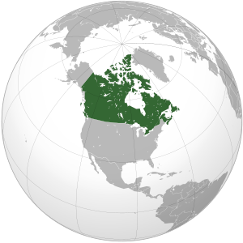
Канада на карті світу

Slide 3


Державна символіка
Прапор
Герб

Slide 4
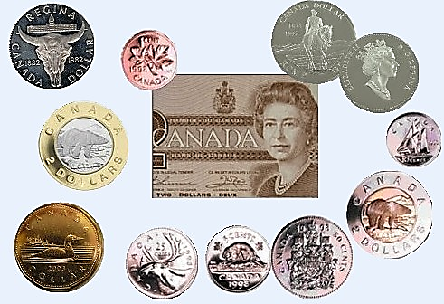
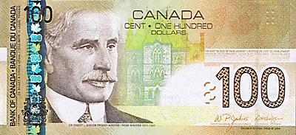
Візитна картка Канади
Площа - 9,97 млн. кв. км.
Населення – 33,5 млн. чол. (2009 р.)
Складається з трьох частин: Центральна, штат Аляска, штат Гаваї.
Столиця - Оттава
Державний лад: країна у складі Співдружності (Британської), федерація
Склад території: 10 провінцій, 2 території (Юкон, Північно-Західні території)
Грошова одиниця: канадський долар = 100 центів

Slide 5
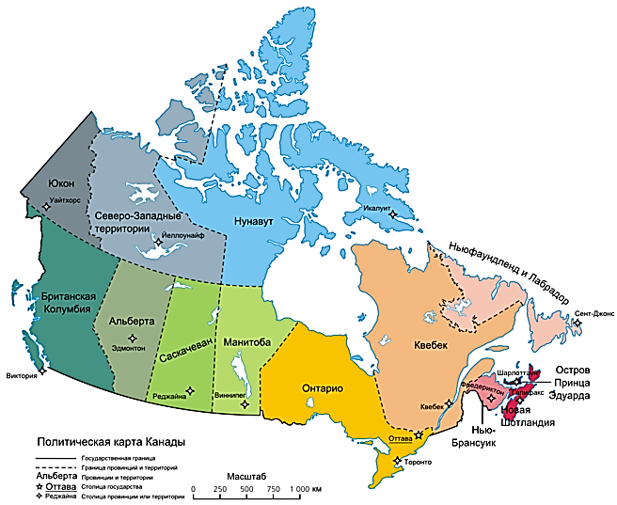
Склад території

Slide 6
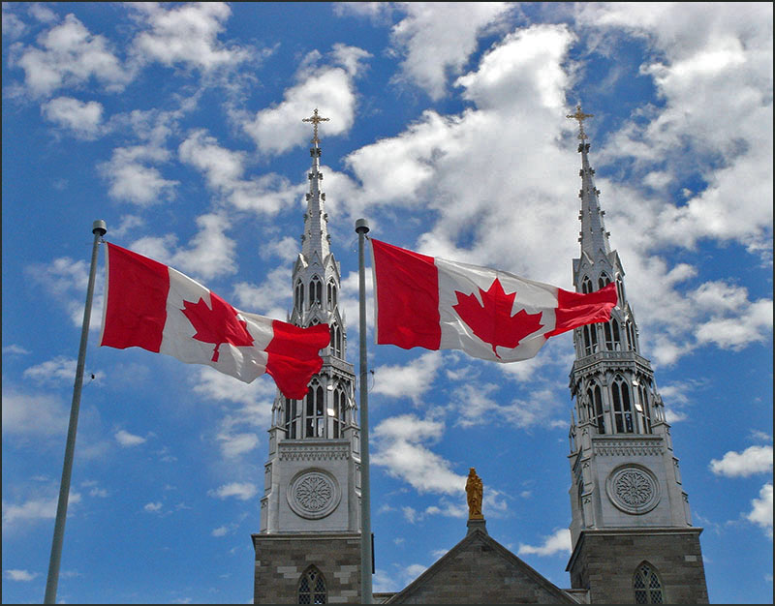
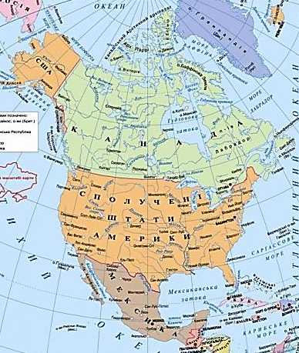
ЕГП Канади
Вихід до трьох океанів;
90% берегів не беруть участь в господарстві країни;
Порти Ванкувер, Монреаль;
Кордони з США – партнером НАТО;
Зв'язки через Великі озера та суходільними шляхами;
Економічні зв'язки з США.

Slide 7
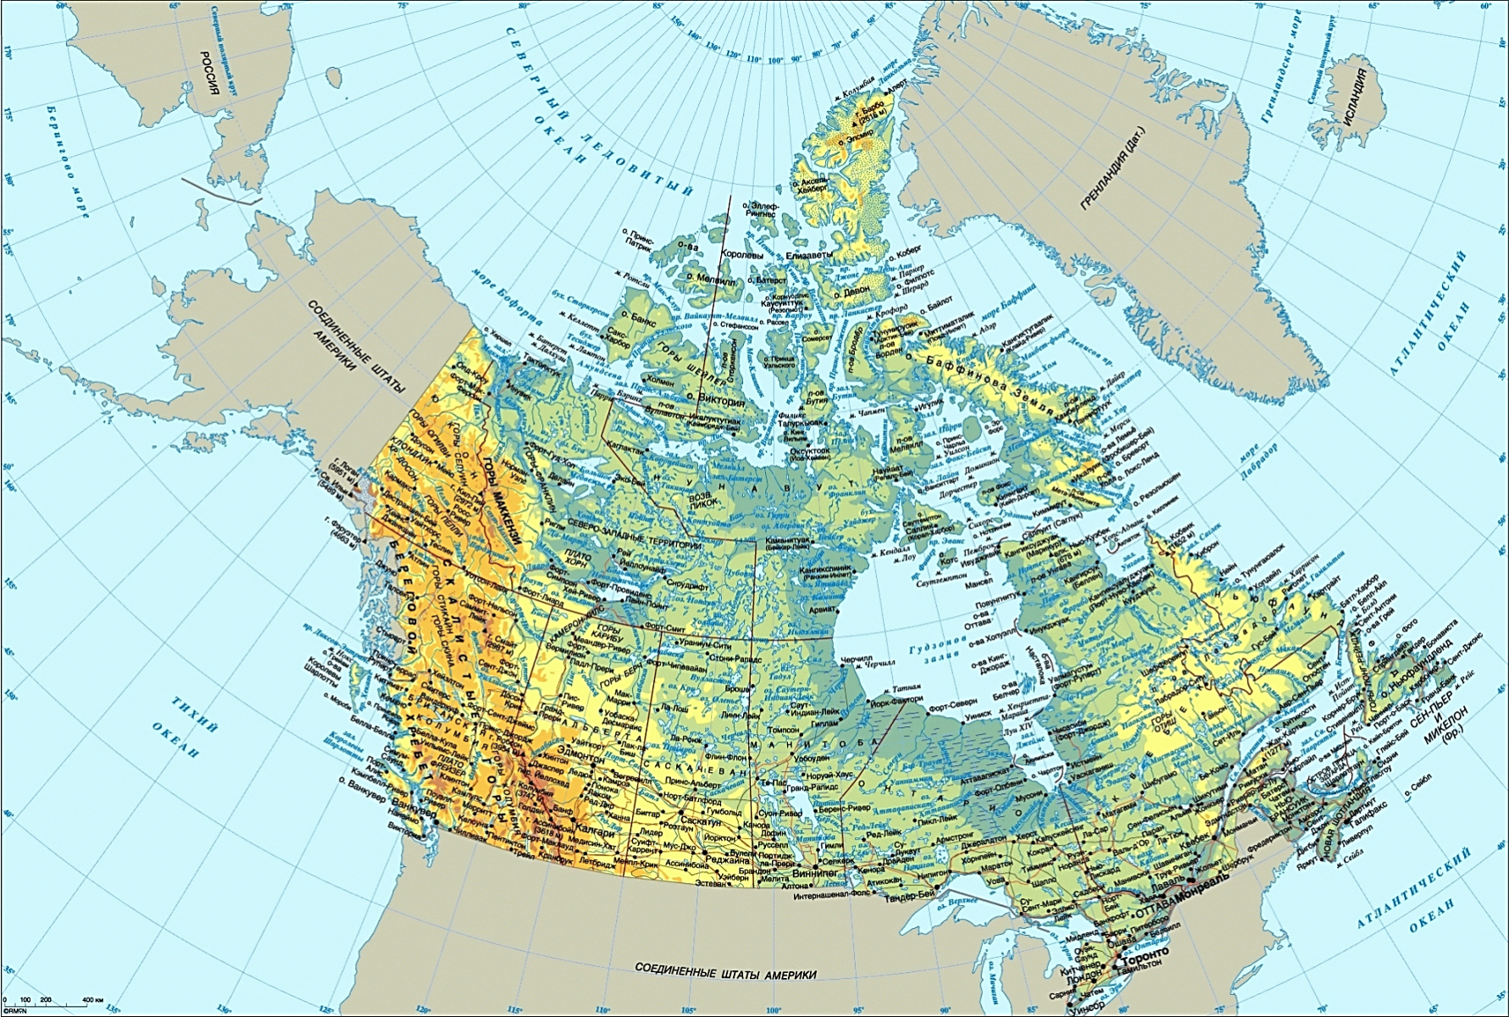
Рельєф
Лаврентійська височина займає ½ площі держави, внутрішні рівнини використовуються і с/г (75% ріллі).
Гори: Кордильєри, Аппалачі.

Slide 8
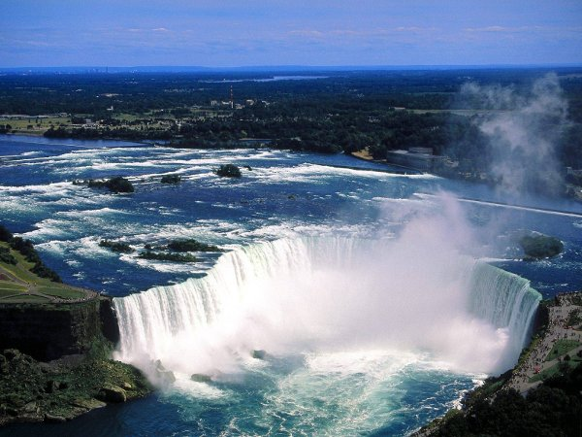
Природні умови та ресурси
Клімат: арктичний пояс; субарктичний пояс, помірний пояс поділяється на три кліматичних області: морського типу клімату, континентального та мусонного.
Водні: річки: Маккензі, Св. Лаврентія, Атабаска, Нельсон; річки Лабрадору та Кордильєр (енергія); озера.
Ґрунти: чорноземи, бурі і сірі лісові.
Лісові: 1/2 площі країни.

Slide 9
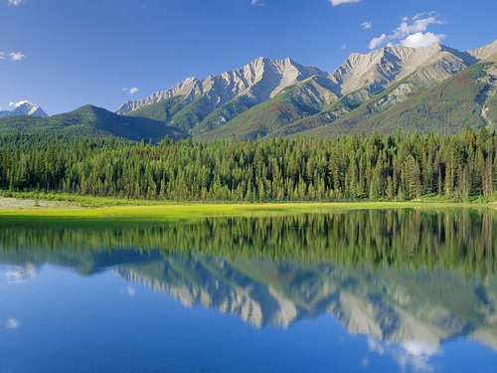
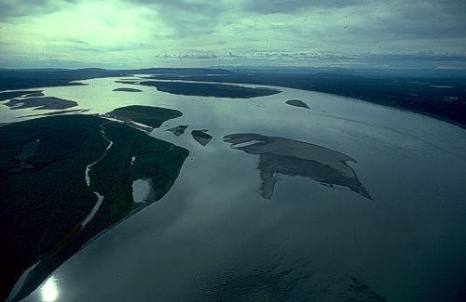
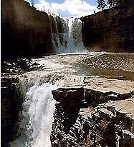
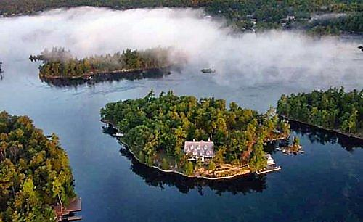
Природні умови та ресурси
Маккензі
Русло річки Святого Лаврентія

Slide 10
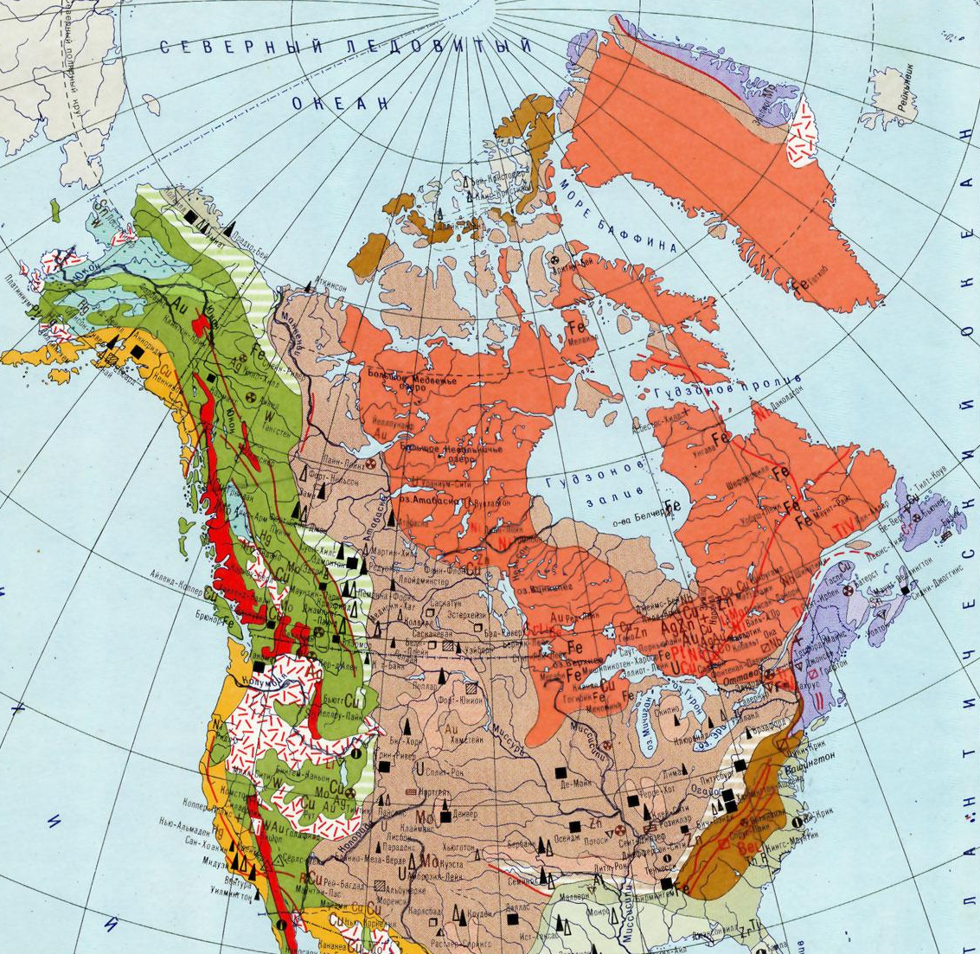
Природні умови та ресурси
Корисні копалини:
Паливні: нафта, газ – Зх.-Канадський басейн; кам'яне вугілля (90% - зх, 10% - сх.).
Рудні: залізна руда – Лабрадор; поліметалеві руди – Центральні провінції, Британська Колумбія; нікелеві руди – Садбері, Томпсон; золото та алюмінієві руди – Приозер’я; срібні руди – Юкон.
Нерудні: калійні солі – Саскачеван, Квебек.

Slide 11
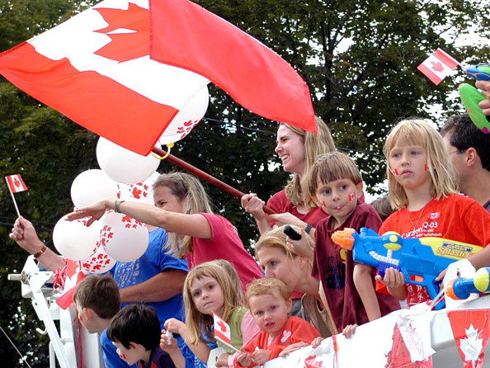
Населення
Середня густота населення – 3,1 чол. на км., 90% вздовж межі з США;
Рівень урбанізації – 77%;
Міста-мільйонери – Торонто, Монреаль, Ванкувер; найбільші міста – Оттава, Квебек, Вінніпег, Едмонтон, Калгарі, Гамільтон.
Офіційні мови – англійська та французька.
І тип відтворення;
Природний приріст – 4;
Додатне сальдо міграції: з Європи – 40%; з Азії – 30%; з Латинською Америки – 10%;
Двонаціональна країна: англоканадці – 45%; франкоканадці – 30%.;
Релігія – християнство (католики – 47%; протестанти – 41%);

Slide 12

Населення
Трудові ресурси.

Slide 13
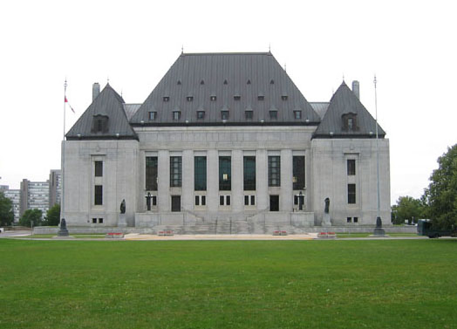
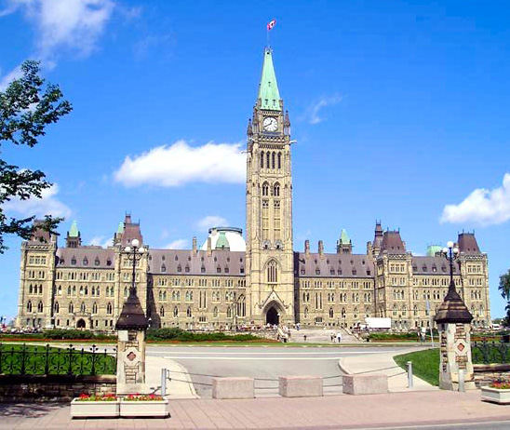
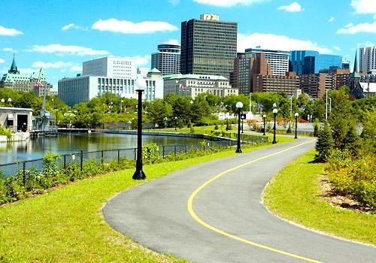
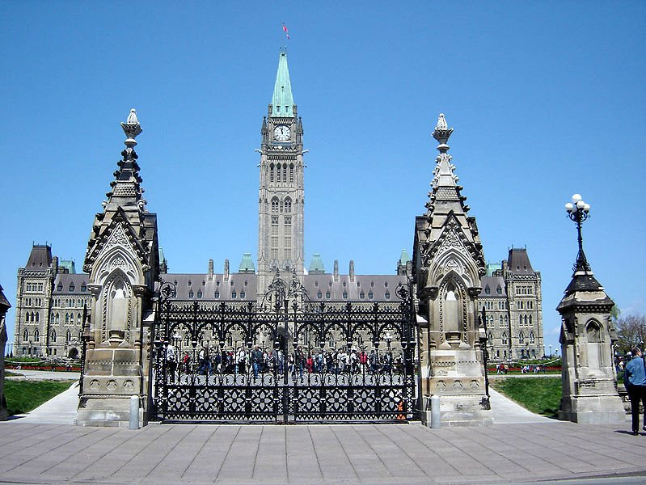
Оттава

Slide 14
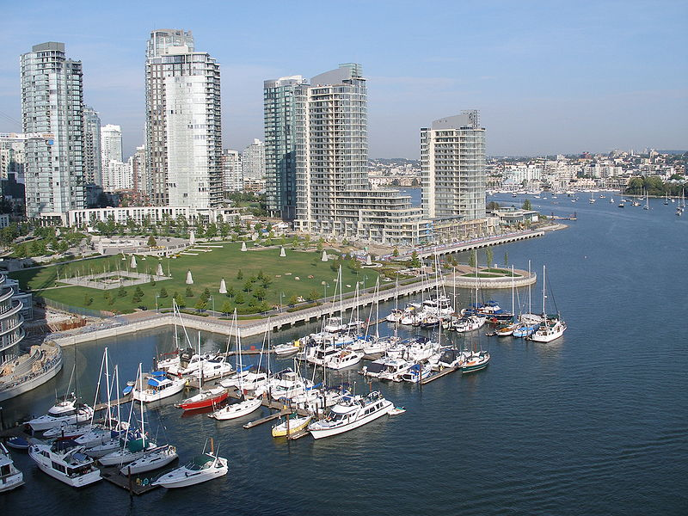
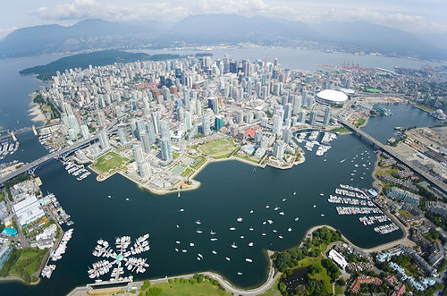
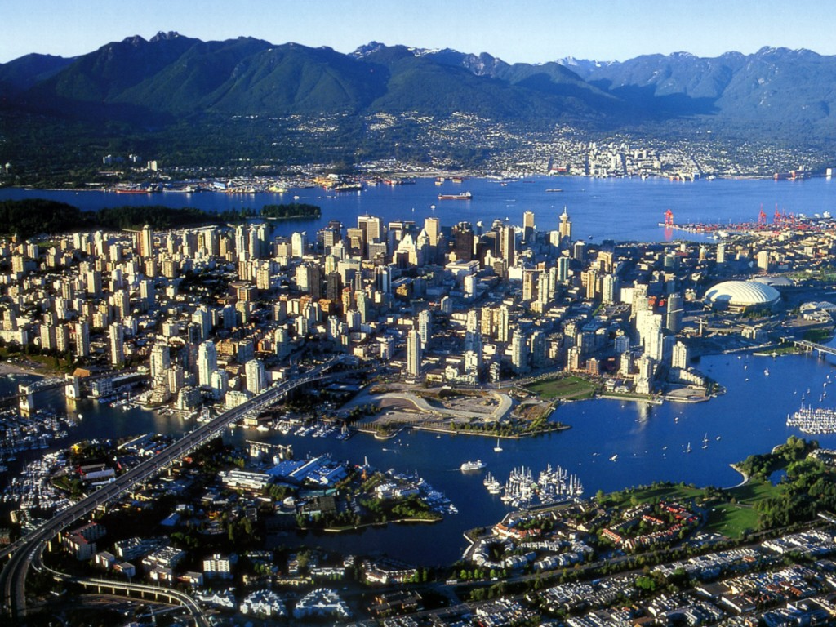
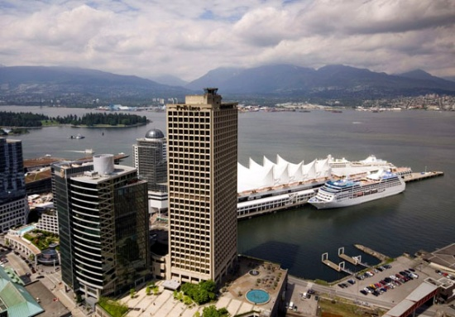
Ванкувер

Slide 15
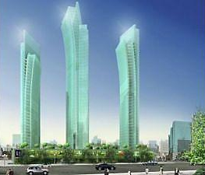


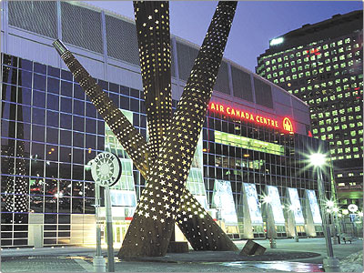
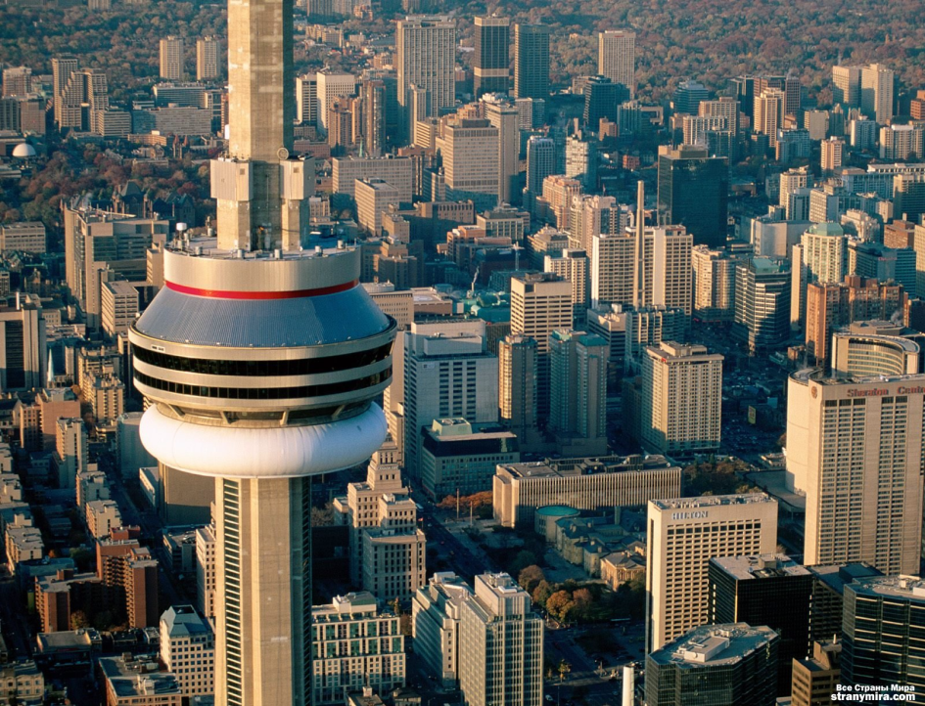
Торонто

Slide 16
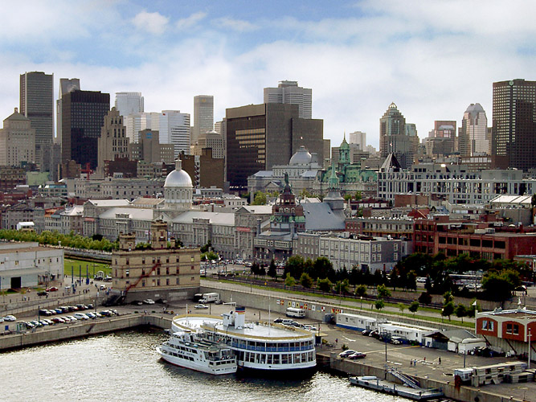
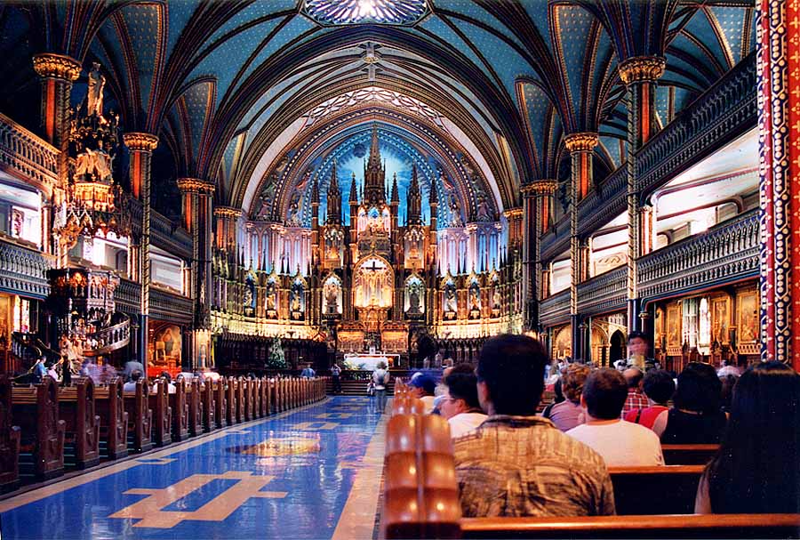
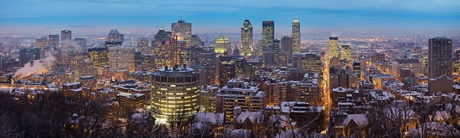
Монреаль

Slide 17
Господарство
Індустріально-аграрна країна;
Подвійний характер економіки:
Високі прибутки;
Сировинна спеціалізація
3. Швидкий економічний злет у ХХ ст..
4. Економічно високорозвинена держава, країна «Великої вісімки».

Slide 18
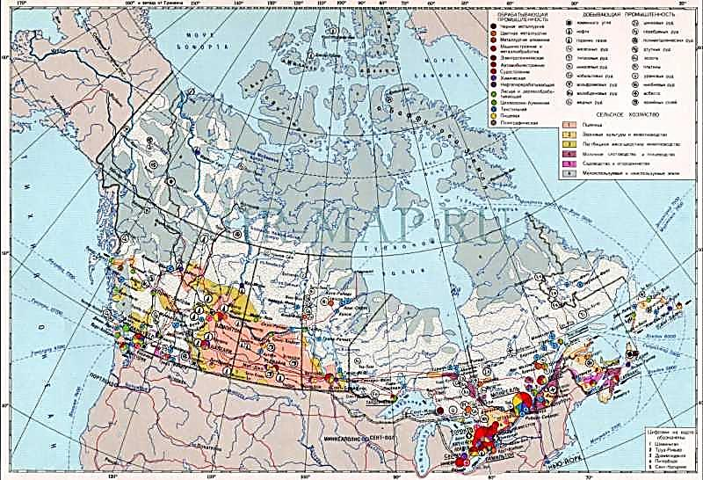

Slide 19
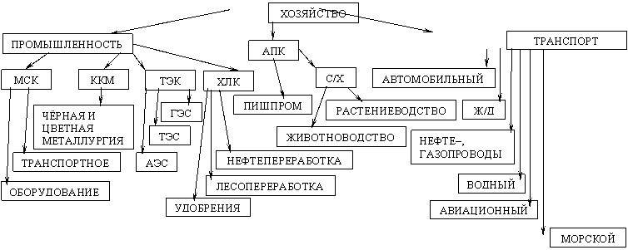

Slide 20
Промисловість
Промисловість | Галузі | Територія розташування
ПЕК | Паливна промисловість | Вугільна, нафтова, газова
 | Нафтопереробка | Монреаль, Ванкувер, Едмонтон
 | Еелекторенерге-тика | ТЕС (22%) – Торонто, Ванкувер; АЕС (17%) – Центральні провінції ГЕС (61%); ПЕС.
Чорна металургія | Чавун, сталь | Гамільтон (1/2 ), Сідні
Кольорова металургія | Алюміній | Арвіда, Кітіман
 | Міді та нікель | Садбері, Томпсон
 | Олово та цинк | Трейл (у Британській Колумбії)

Slide 21
Промисловість
Промисловість | Галузі | Територія розташування
Машинобуду-вання | Автомобілебуду-вання | Торонто, Уінсон, Оттава.
 | Авіабудування та с/г машини | Монреаль
 | Залізничне | Монреаль, Уітб
 | Суднобудування | Галіфакс, Сорель, Ванкувер
 | С/г машини | Центр (Мілуокі, Пеорія, Мемфіс, Чикаго)
 | Точне | Торонто, Оттава, Монреаль
 | Важке | Гамільтон
Хімічна | Полімери | Сарнія, Монреаль
 | Калійні добрива | Калгарі
Лісова | Целюлозо-паперова (газетний папір) | Труа-Рів’єр, Прінс-Руперт
 | пиломатеріали | Британська Колумбія

Slide 22
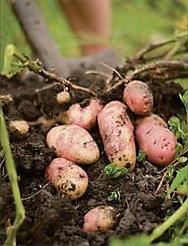
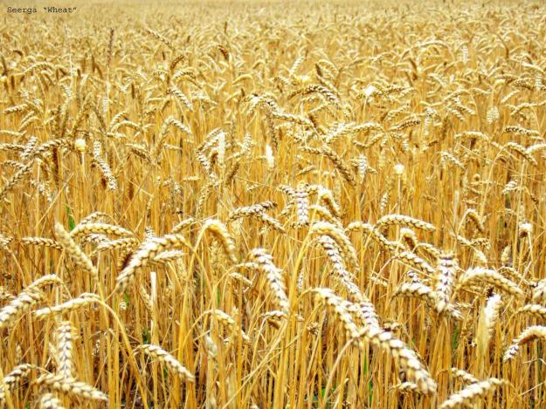
Сільське господарство
Рослинництво: пшениця (Степові провінції), зернові культури (Південь Центральних провінцій), картопля (острів Принці Едуарда), садівництво (район Монреаль, Нова Шотландія).

Slide 23
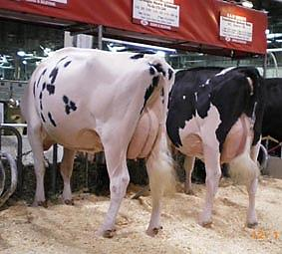
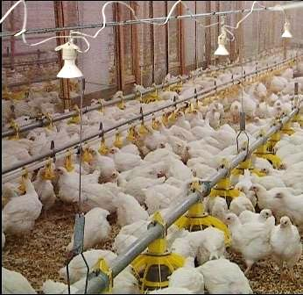
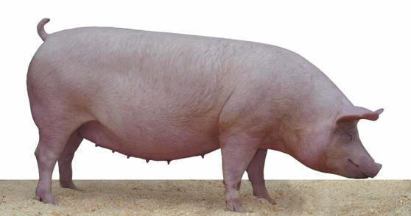
Сільське господарство
2. Тваринництво: м’ясо-вовняне скотарство (Степові провінції), молочне скотарство, свинарство, птахівництво (Південь Центральних провінцій).

Slide 24
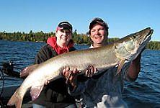
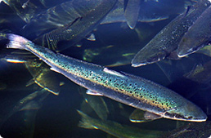
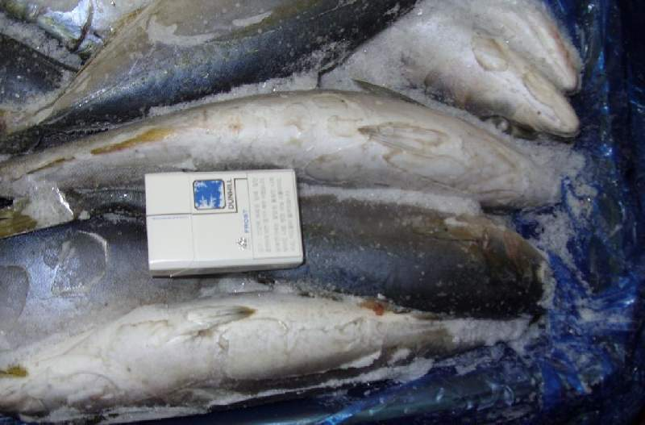
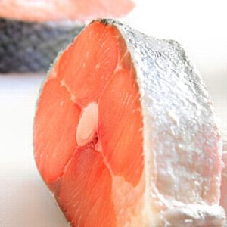
Сільське господарство
3. Рибальство: морожена риба, консерви (Атлантичні провінції, Британська Колумбія)

Slide 25
Зовнішня торгівля
Експорт | Імпорт
1. Мінеральна сировина (нафта, газ, вугілля, залізна, нікелеві, поліметалеві руди, золото, калійна сіль) | 1. Машини та обладнання
2. Ліс, пиломатеріали, папір | 2. Сировина: глинозем, нафта
3. пшениця | 3. Тропічні фрукти
4. Машини та обладнання | 4. Промислові вироби

Slide 26
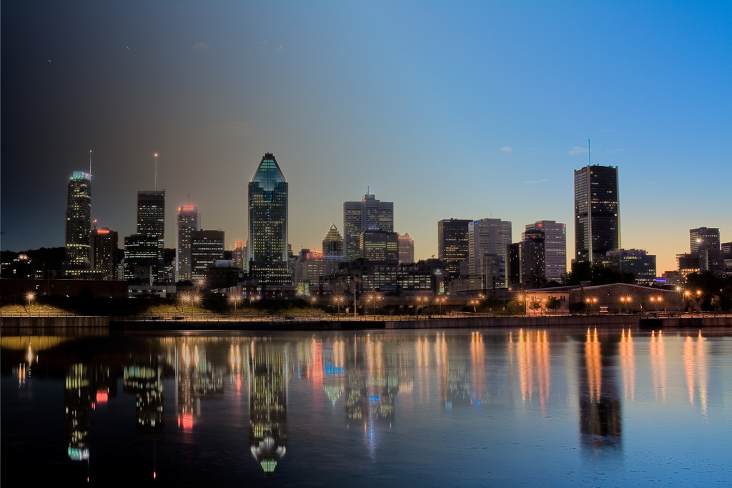
Дякую за увагу!

